Slide 1
«Моя математика» 1 класс
Урок 77
Тема урока: «Длина. Решение задач»
Советы учителю.
Презентация к уроку составлена на основе заданий, расположенных в учебнике. Рекомендую открыть учебник на странице с данным уроком, прочитать задания и просмотреть их в данной презентации в режиме демонстрации.
Внимание!
Некоторые задания можно выполнять интерактивно. Например, продолжить ряд, сравнить или вставить пропущенные числа. Для этого презентацию надо перевести в режим редактирования.

Slide 2
Урок 77. Длина. Решение задач
МАТЕМАТИКА
1. Вычисли.
4
4
9 дм 5 дм = 4 дм
9 см – 4 см = 5 см
–
4
10 дм – 4 дм = 6 дм
10 см – 5 см = 5 см
4
Внимание!
Данное задание можно выполнить интерактивно. Для этого презентацию надо перевести в режим редактирования.
1
1
1
1
2
2
2
2
3
3
3
3
4
4
4
4
5
5
5
5
6
6
6
6
7
7
7
7
8
8
9
9
10
10

Slide 3
Урок 77. Длина. Решение задач
МАТЕМАТИКА
1. Вычисли.
4
4
9 дм 5 дм = 4 дм
9 см – 4 см = 5 см
–
4
10 дм – 4 дм = 6 дм
10 см – 5 см = 5 см
4
ПРОВЕРЬ!
1
1
1
1
2
2
2
2
3
3
3
3
4
4
4
4
5
5
5
5
6
6
6
6
7
7
7
7
8
8
9
9
10
10

Slide 4
Урок 77. Длина. Решение задач
МАТЕМАТИКА
2. Помоги Пете и Вове решить уравнения друг друга с объяснением и проверкой.
ПОДСКАЗКА!
часть + часть = целое
целое – часть = часть
П.
х – 4 = 6
В.
10 – у = 4
х = 6 + 4
у = 10 – 4
х = 10
6
10
у = 6
Проверка:
Проверка:
х
–
4
у
х – у = 6
10 – у = 4
6 = 6
4 = 4
Ответ: 10.
Ответ: 6.

Slide 5
Урок 77. Длина. Решение задач
МАТЕМАТИКА
3. Какие числа Катя может записать вместо букв так, чтобы получились верные неравенства?
а) к > 5
б) а < 5
Внимание!
Данное задание можно выполнить интерактивно. Для этого презентацию надо перевести в режим редактирования.
0
1
2
3
4
5
6
7
8
9
10

Slide 6
Урок 77. Длина. Решение задач
МАТЕМАТИКА
3. Какие числа Катя может записать вместо букв так, чтобы получились верные неравенства?
а) к > 5
б) а < 5
10
6
7
8
9
0
1
2
3
4
ПРОВЕРЬ!
0
1
2
3
4
5
6
7
8
9
10

Slide 7
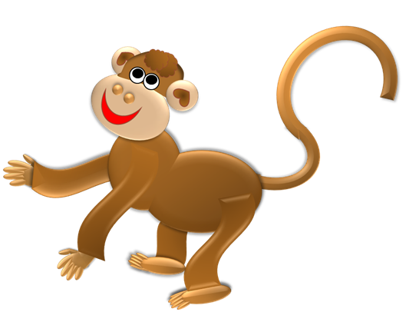
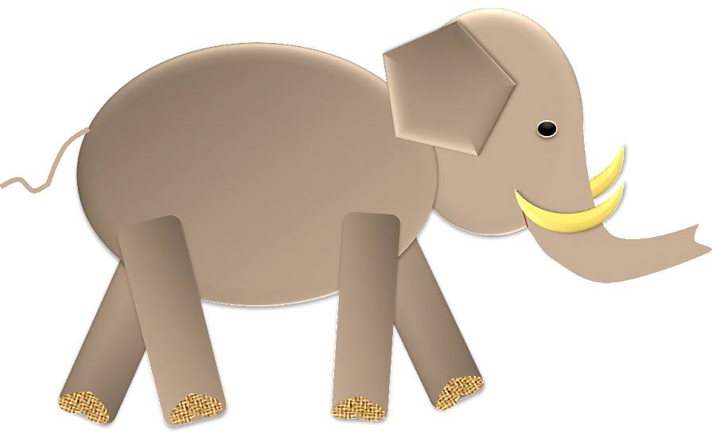
Урок 77. Длина. Решение задач
МАТЕМАТИКА
4. Вова дал задание мартышке и слонёнку найти длины всех сторон фигур на рисунке. Сколько сторон им надо измерить? Помоги мартышке и слонёнку выполнить задание Вовы?

Slide 8
Урок 77. Длина. Решение задач
МАТЕМАТИКА
4. Вова дал задание мартышке и слонёнку найти длины всех сторон фигур на рисунке. Сколько сторон им надо измерить? Помоги мартышке и слонёнку выполнить задание Вовы?
3 см
3 см

Slide 9
Урок 77. Длина. Решение задач
МАТЕМАТИКА
4. Вова дал задание мартышке и слонёнку найти длины всех сторон фигур на рисунке. Сколько сторон им надо измерить? Помоги мартышке и слонёнку выполнить задание Вовы?
5 см
3 см
3 см
5 см

Slide 10
Урок 77. Длина. Решение задач
МАТЕМАТИКА
4. Вова дал задание мартышке и слонёнку найти длины всех сторон фигур на рисунке. Сколько сторон им надо измерить? Помоги мартышке и слонёнку выполнить задание Вовы?
5 см
3 см
2 см
2 см
2 см
2 см

Slide 11
Урок 77. Длина. Решение задач
МАТЕМАТИКА
5. Ребята придумали задачи и составили к ним схемы. Какие это могут быть задачи? Какие выражения к ним можно записать?
4
?
4
К.
П.
Л.
2
2
?
?
6
6
Внимание!
Данное задание можно выполнять интерактивно. Во время демонстрации навести курсор на нужную фигуру до появления ладошки. Кликнуть!
6 - 2 = 4
6 – 4 = 2
4 + 2 = 6

Slide 12
Урок 77. Длина. Решение задач
МАТЕМАТИКА
5. Ребята придумали задачи и составили к ним схемы. Какие это могут быть задачи? Какие выражения к ним можно записать?
4
?
4
К.
П.
Л.
2
2
?
?
6
6
4 + 2 = 6
Внимание!
Данное задание можно выполнять интерактивно. Во время демонстрации навести курсор на нужную фигуру до появления ладошки. Кликнуть!
6 - 2 = 4
6 – 4 = 2

Slide 13
Урок 77. Длина. Решение задач
МАТЕМАТИКА
5. Ребята придумали задачи и составили к ним схемы. Какие это могут быть задачи? Какие выражения к ним можно записать?
4
?
4
К.
П.
Л.
2
2
?
?
6
6
4 + 2 = 6
6 - 2 = 4
Внимание!
Данное задание можно выполнять интерактивно. Во время демонстрации навести курсор на нужную фигуру до появления ладошки. Кликнуть!
6 – 4 = 2

Slide 14
Урок 77. Длина. Решение задач
МАТЕМАТИКА
6. Помоги Пете ответить на вопросы Кати.
2
У лисы Алисы 5 золотых монет. Это на 2 монеты больше, чем у кота Базилио.
5
?
1) Сколько золотых монет у кота Базилио?
2) Сколько золотых монет у лисы и кота вместе?
?
м.
Б.
м.
м.
А.
м.
1)
3
5 – 2 = 3 (м.)
1)
8
Ответ: 8 монет.
5 + 3 = 8 (м.)

Slide 15
Урок 77. Длина. Решение задач
МАТЕМАТИКА
8* Как переложить одну палочку так, чтобы равенство стало верным?
Внимание!
Данное задание можно выполнить интерактивно. Для этого презентацию надо перевести в режим редактирования.
•Можно найти несколько решений.

Slide 16
Урок 77. Длина. Решение задач
МАТЕМАТИКА
8* Как переложить одну палочку так, чтобы равенство стало верным?
ПРОВЕРЬ!
•Можно найти несколько решений.

Slide 17
МАТЕМАТИКА
Спасибо!

